Slide 1

Calculadora Flutter
Lucas Cardoso da Silva

Slide 2


Temas
TÓPICOS
Video do Aplicativo
Tópico do Código
Encerramento

Slide 3



Video da Aplicação

Slide 4

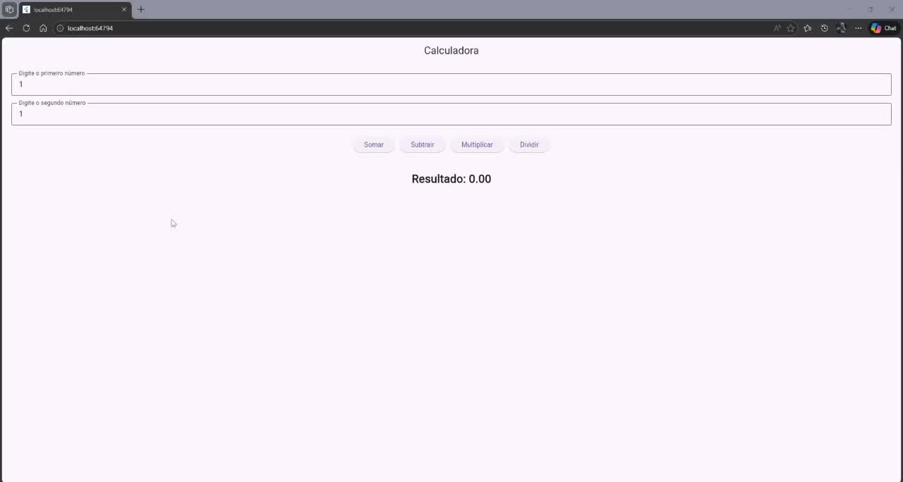

Slide 5


Tópicos do Código
Scaffold
TextEditingController
setState()
Try/Parse
é o "esqueleto" da tela, fornecendo a estrutura para a AppBar e o corpo (body).
São os objetos que permitem que o código "leia" o que o usuário digitou dentro do TextField.
o setState serve para notificar o Flutter que os dados mudaram (o resultado do cálculo) e que a tela precisa ser redesenhada para mostrar o novo valor.
Utilizei o double.tryParse para evitar que o aplicativo trave caso o usuário digite letras em vez de números.

Slide 6
Tópicos do Código
MaterialApp
StatefulWidget
Função de Cálculo
Validação
Define as configurações globais, como o título do app e o tema de cores
É usado porque a tela precisa mudar (atualizar o resultado) conforme o usuário clica nos botões
Converte o texto em números (double), faz a conta e usa o setState para avisar ao Flutter que ele deve redesenhar a tela com o novo resultado.
O código trata a divisão por zero com um if, evitando que o aplicativo exiba um erro matemático infinito.

Slide 7

Gratidão!
Link do Código GitHub: CalculadoraFlutter

